Slide 1
أوراق عمل وحدة
( يطبق مهارات الاتصال والتواصل الاساسية )
اعداد :
إيمان راشد الشامسي

Slide 2
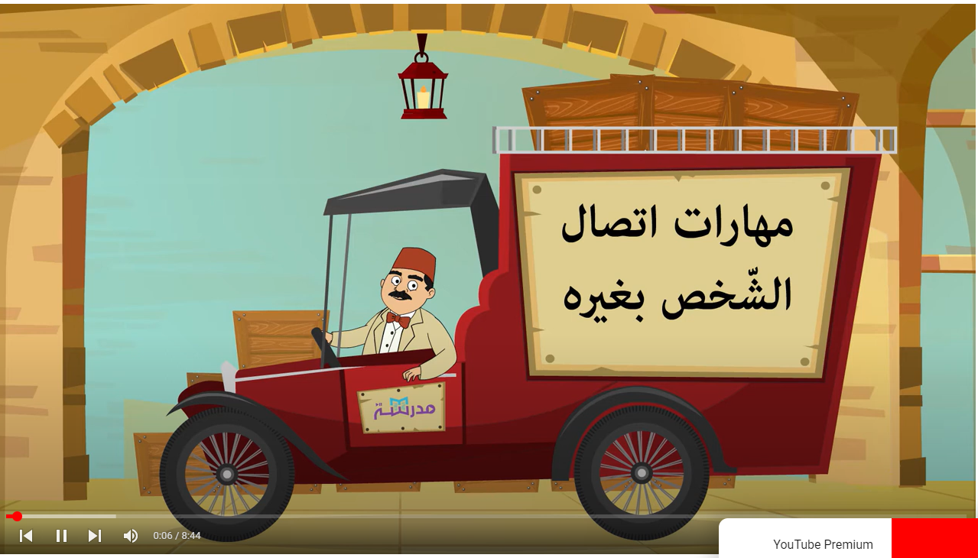
الدرس الواحد العشرين
المعيار | المخرج | عنوان الدرس | الوحدة
يتواصل مع الزملاء الذين سيعمل معهم في مشروع محدد | يتواصل بسهولة مع فرق العمل | التواصل مع الزملاء | يظهر مهارة الإستعداد للعمل
تطبيق عملي
تحديد أحد محاور التواصل خلال اداء المهمة
https://youtu.be/G0QPLRvaOxc

